Slide 1
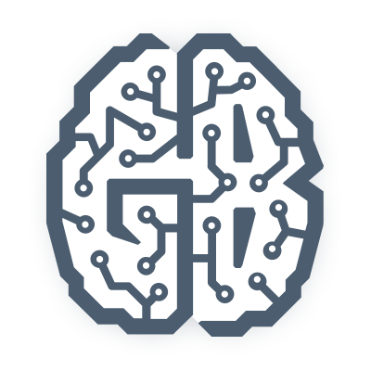
История развития искусственного интеллекта. Интерактивный курс
Урок 16
Три мифа об ИИ
ИИ создать невозможно ИИ поработит человечество Три закона робототехники нас спасут

Slide 2
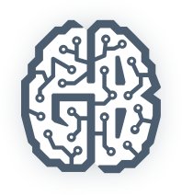
Миф 1. Искусственный Интеллект создать невозможно
Может ли зародиться разум внутри искусственной системы?
А что если это Слабый Искусственный Интеллект?
Слабый Искусственный Интеллект — это вообще никакой не «интеллект»

Slide 3
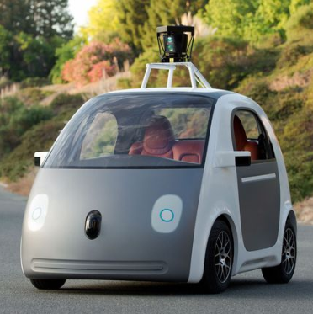
Слабый ИИ
Интеллектуальная система, которая решают слабо алгоритмизируемые или вовсе неалгоритмизиру-емые задачи методами, схожими с теми, которые использует для решения таких задач человек

Slide 4
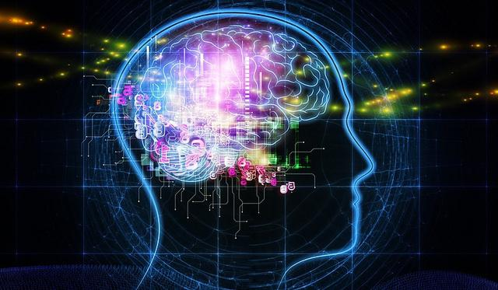

Slide 5
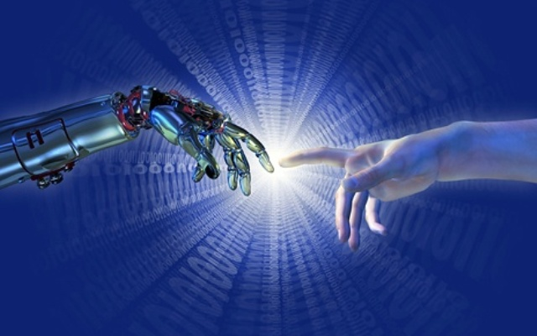

Slide 6
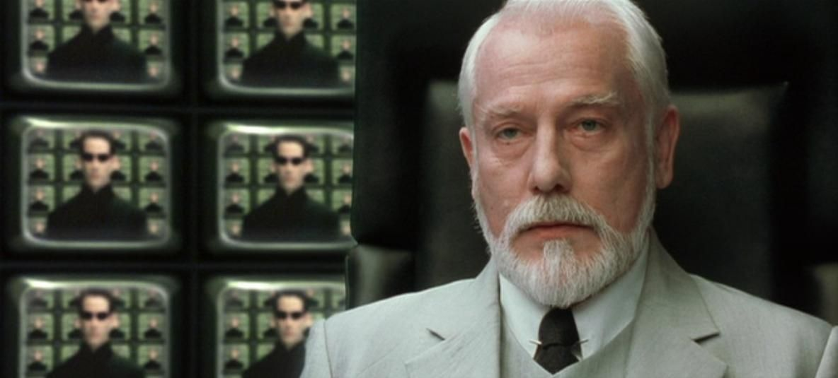
Миф 2. ИИ захватит мир и поработит человечество

Slide 7
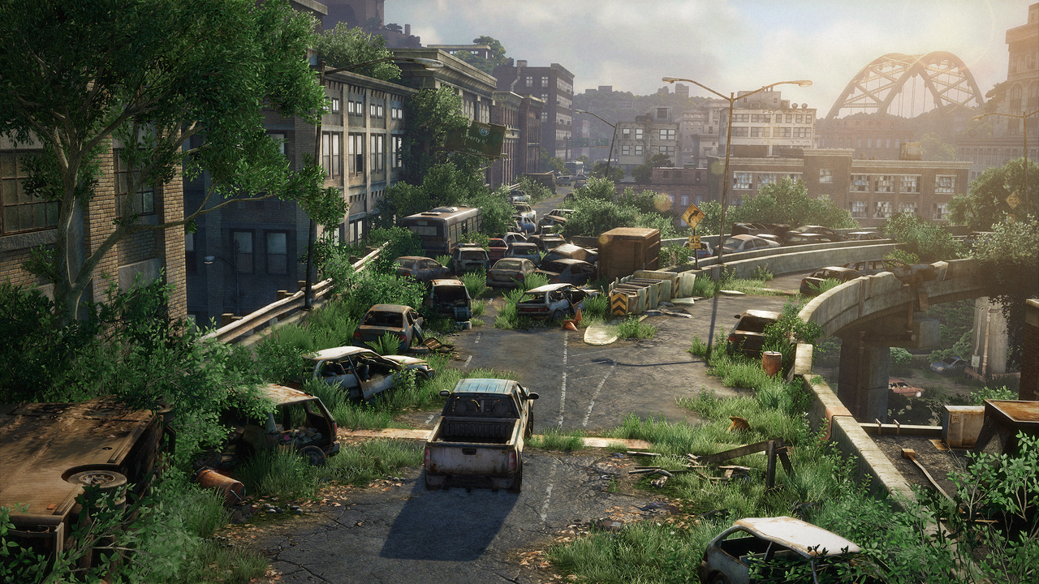

Slide 8
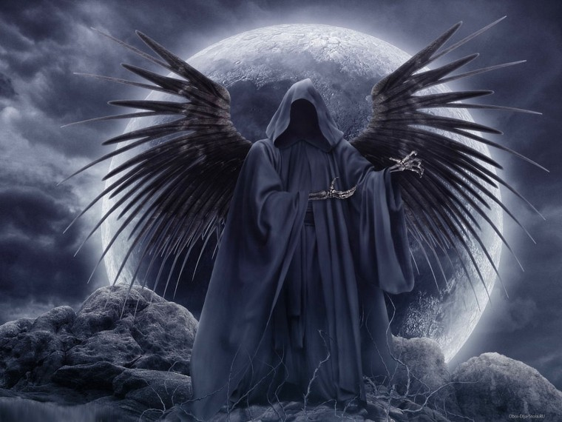
Зачем ИскИну уничтожать людей?
Конкуренция за ресурсы

Slide 9
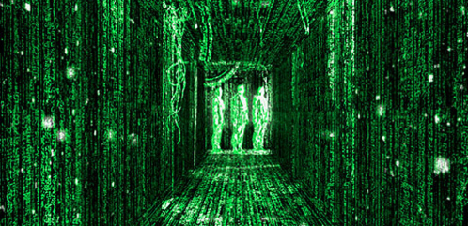

Slide 10
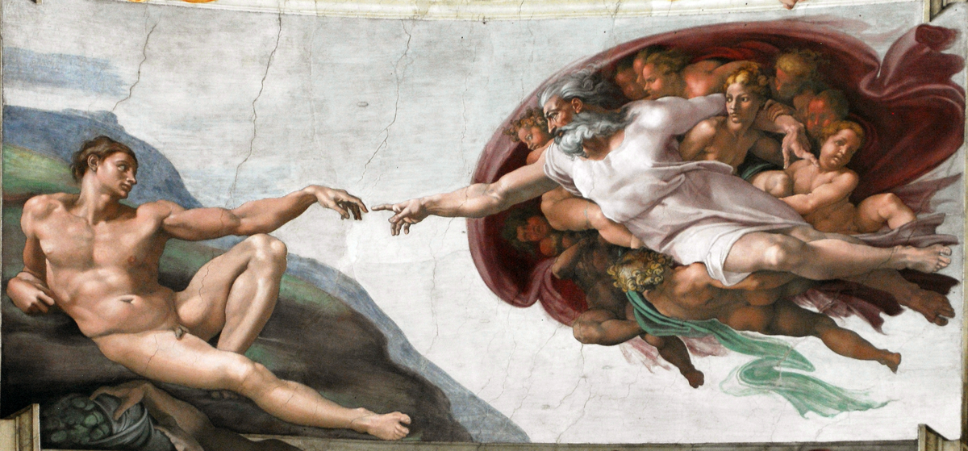
Вдруг креационисты правы?

Slide 11
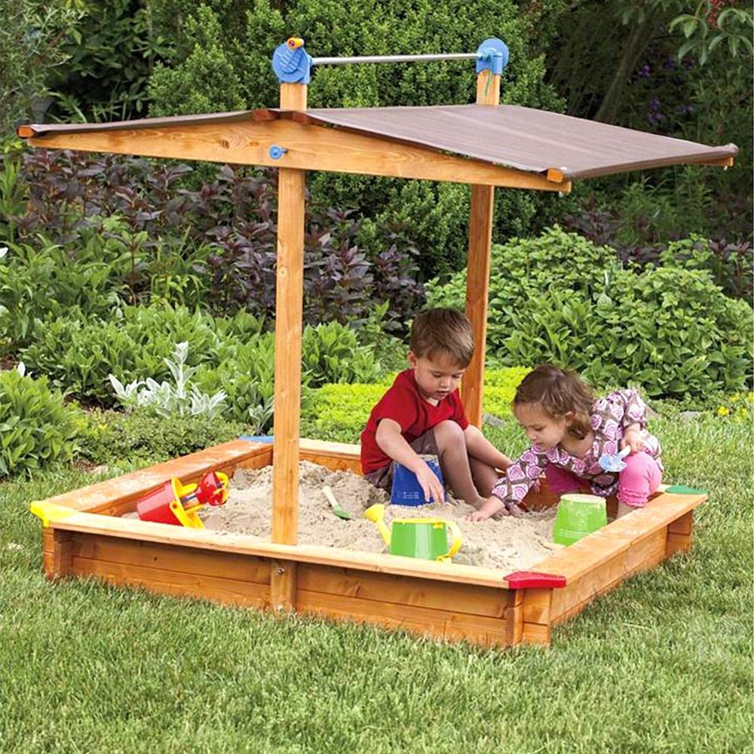
Песочница
ИскИн может жить в виртуальной песочнице и даже не помышлять выйти из неё

Slide 12
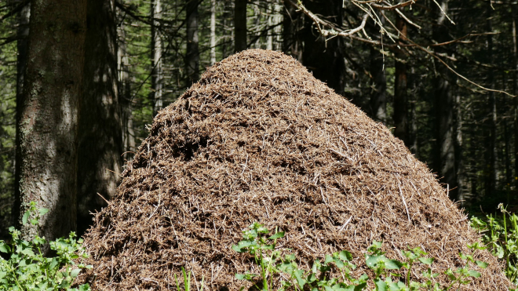

Slide 13
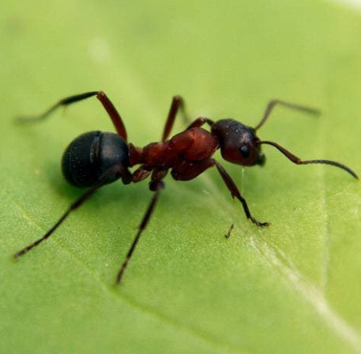
Муравей
Мощь разума ИскИна по сравнению с отдельным человеком будет настолько невообразима, что мы будем казаться по сравнению с ним муравьём или вообще какой-нибудь амёбой

Slide 14
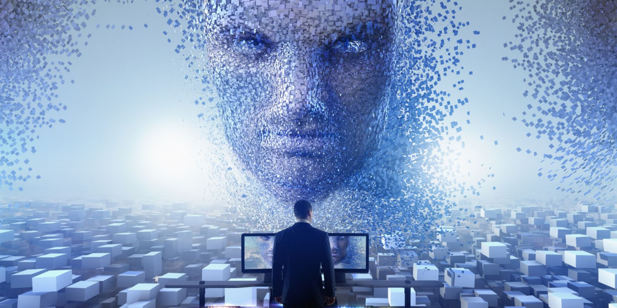

Slide 15
Алармизм
Проявляется в массовой культуре и новостях
Транслируется некоторыми экспертами
Мешает заниматься научными исследованиями и практическими разработками

Slide 16
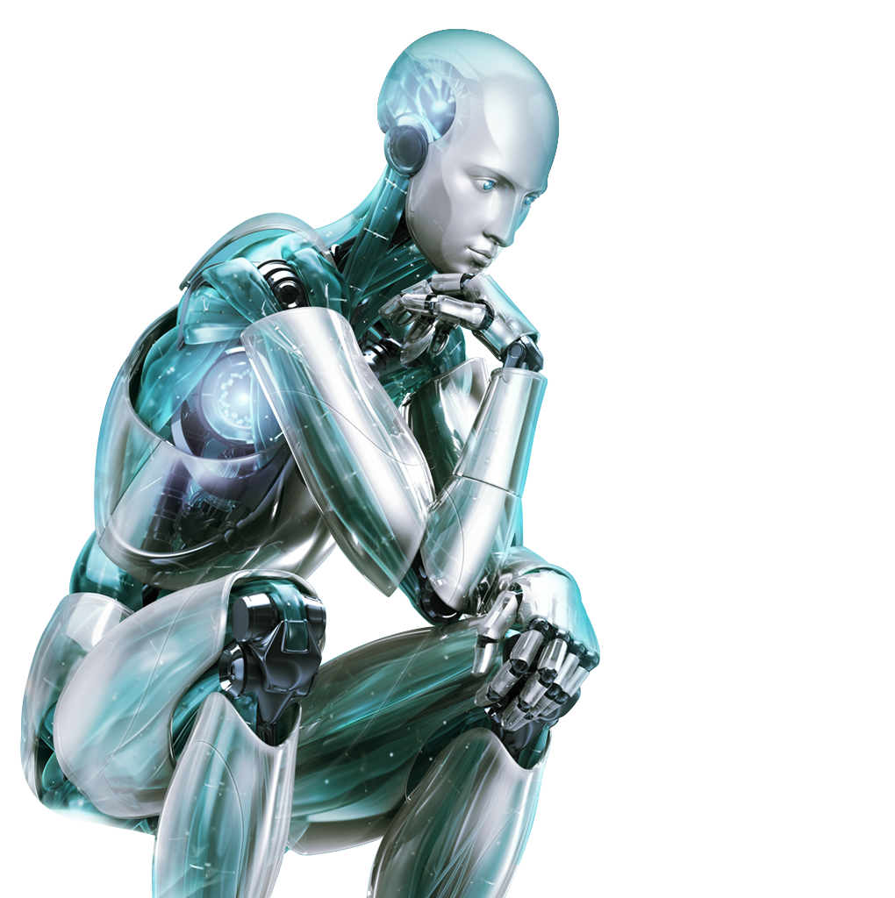
Миф 3. Нас спасут три закона робототехники
Три закона робототехники? Нет, не слышал.

Slide 17
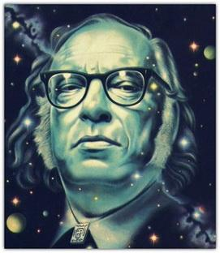
Айзек Азимов
В 1942 году написал рассказ «Хоровод», в котором и сформулировал эти три «закона»

Slide 18
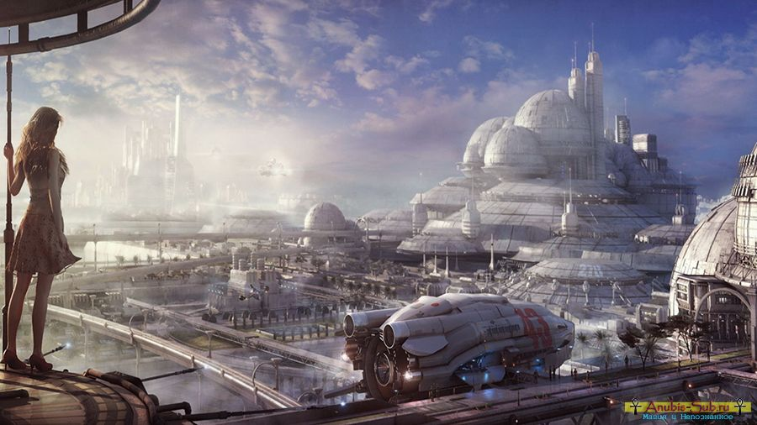

Slide 19
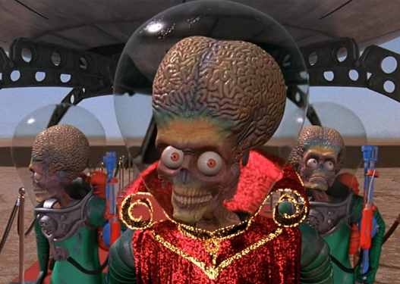
Марс атакует!
В фильме Тима Бёртона показана относительность морально-этических норм

Slide 20
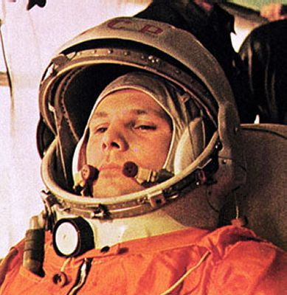
Муравей Formica rufa
Ю. А. Гагарин

Slide 21
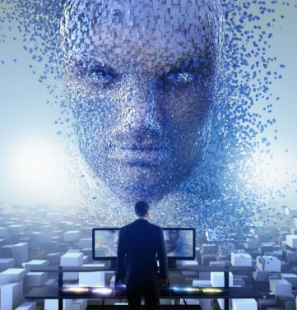
ИИ
ИскИн

Slide 22
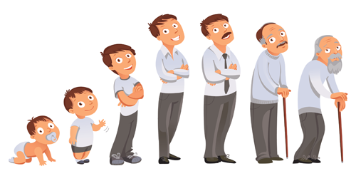
Мы успеем приготовиться к рождению и взрослению ИскИна

Slide 23
Представьте себе…
Мир, где время бежит в триллионы раз быстрее
Бессмертное существо в этом мире
Оно обладает мгновенным доступом для обучения и использования к любой информации, которая только накоплена человечеством
Оно может преобразовывать само себя, руководствуясь самостоятельно поставленными перед собой целями

Slide 24
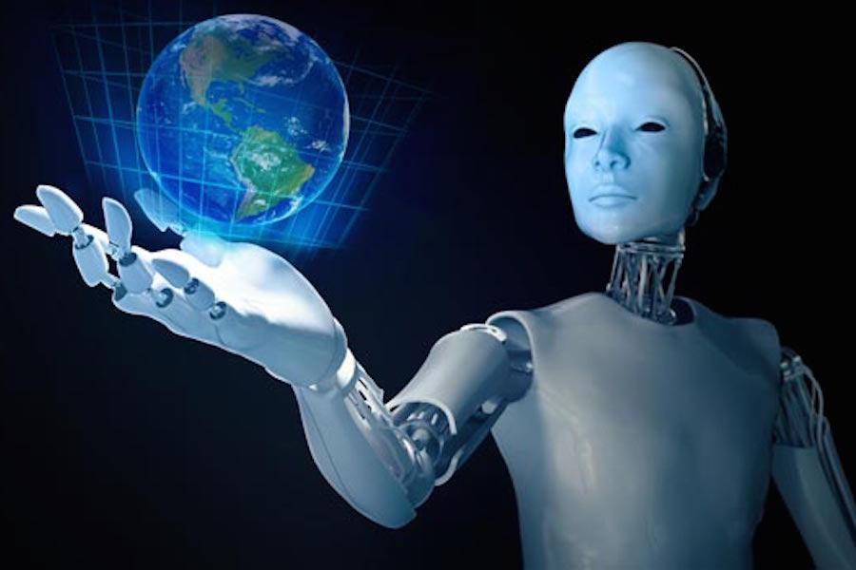
Могущественный ИскИн

Slide 25
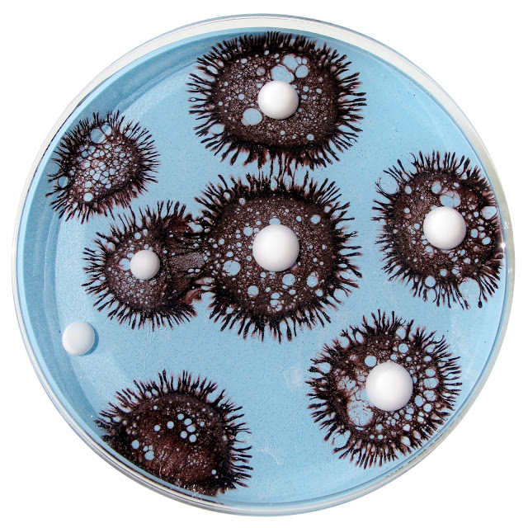
Экспоненциальный закон
Сейчас бактерии заполнили половину чашки Петри, а через секунду они удвоятся и заполнят её всю

Slide 26
До новых встреч
На следующем занятии:
ИИ — это только нейронные сети
ИИ должен воспринимать мир как и человек
ИИ должен обладать такой же этикой, как и человек
Оставайтесь с нами

